Slide 1
Krog in krožnica
Prirejeno po: Nataša Anderlič in Ana Vodopivec

Slide 2
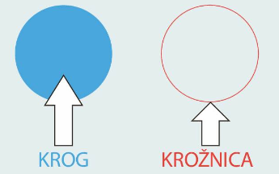
Krog je geometrijski lik.
Krožnica je sklenjena kriva
črta, ki omejuje krog.

Slide 3
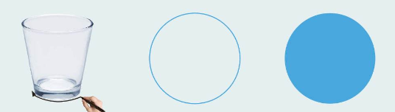
Rišimo krožnice
Krožnico lahko narišemo s preprostimi pripomočki:
- Obrišemo kozarec, krožnik, lepilni trak …
Ko predmet odmaknemo, vidimo krožnico.
Če pobarvamo notranjost krožnice, dobimo geometrijski lik – krog.

Slide 4
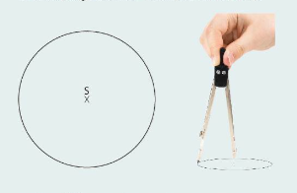
Krožnico lahko narišemo s šestilom.
Najprej označimo središče
krožnice s točko S,
Konico zabodemo v središče,
Šestilo držimo za vrh z dvema
prstoma in narišemo krožnico.

Slide 5
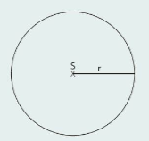
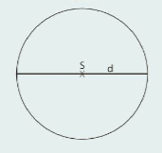
Krožnici lahko narišemo polmer in premer
Polmer: je daljica, ki povezuje središče krožnice s točko na krožnici. Označimo ga z malo črko r.
PREMER IN
POLMER
Premer: je daljica, ki povezuje nasprotni točki na krožnici in poteka skozi njeno središče. Označimo ga z malo črko d.

Slide 6
V zvezek napiši naslov Vaja. Nariši nekaj krožnic po navodilu.
r = 3 cm Označi polmer, premer
in središče.
r = 5 cm
r = 4 cm
d = 7 cm
d = 6 cm

Slide 7

Ne pozabi na nalogo pri likovnem, kjer moraš narisati risbo s šestilom.
Risanje krožnic ti gre že zagotovo

